Slide 1

《数字电路与微机系统》--《数字电路》部分
第九章 运算方法和运算部件
王志
南京大学

Slide 2
概述 基本运算部件
任何程序最终都要转换为机器指令序列
指令中包含的各种算术和逻辑运算能直接在硬件上执行，执行这些运算的硬件称为运算部件或运算器
为了支持高级编程语言中的各种运算，指令系统中必须具有相应的运算指令，包括：
按位逻辑运算、逻辑移位、算术移位、带符号整数的加/减/乘/除、无符号整数的加/减/乘/除、浮点数的加/减/乘/除

Slide 3
概述 基本运算部件
指令中包含的基本逻辑运算和定点数的加减运算可以通过一个专门的算术逻辑部件（Arithmetic and Logic Unit, ALU）来完成
各类定点乘除运算和浮点数运算也可利用加法器或ALU结合移位器来实现
因此，基本的运算部件主要包括加法器、ALU和移位器，而ALU的核心部件是加法器

Slide 4
第九章 运算方法和运算部件
补码加减运算
原码乘法运算
补码乘法运算
原码除法运算

Slide 5
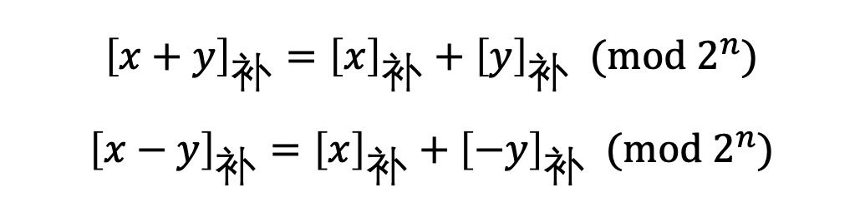
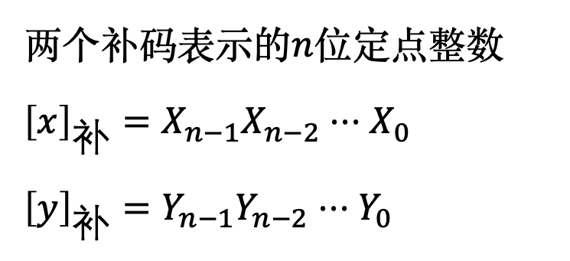
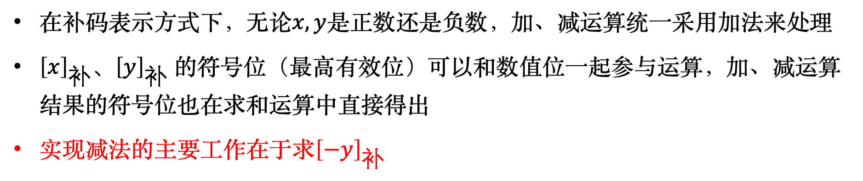
1. 补码加减运算
两个补码表示的$n$位定点整数
${\left[x\right]}_{补}=X_{n−1}X_{n−2}⋅⋅⋅X_{0}$
${\left[y\right]}_{补}=Y_{n−1}Y_{n−2}⋅⋅⋅Y_{0}$
$${\left[x+y\right]}_{补}={\left[x\right]}_{补}+{\left[y\right]}_{补} (mod 2^{n})$$
$${\left[x−y\right]}_{补}={\left[x\right]}_{补}+{\left[−y\right]}_{补} (mod 2^{n})$$
在补码表示方式下，无论$x, y$是正数还是负数，加、减运算统一采用加法来处理
${\left[x\right]}_{补}、{\left[y\right]}_{补}$ 的符号位（最高有效位）可以和数值位一起参与运算，加、减运算结果的符号位也在求和运算中直接得出
实现减法的主要工作在于求${\left[−y\right]}_{补}$

Slide 6
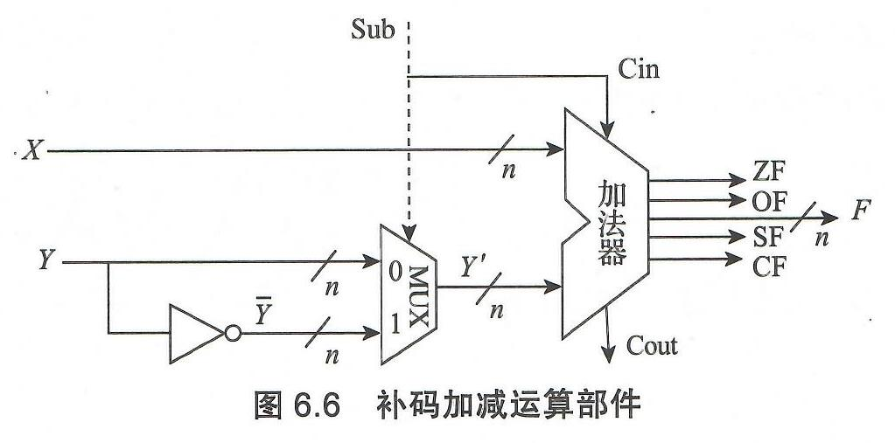
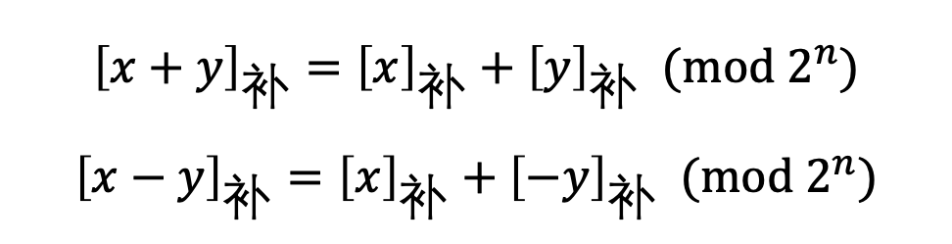
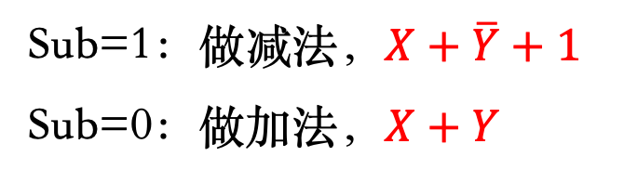
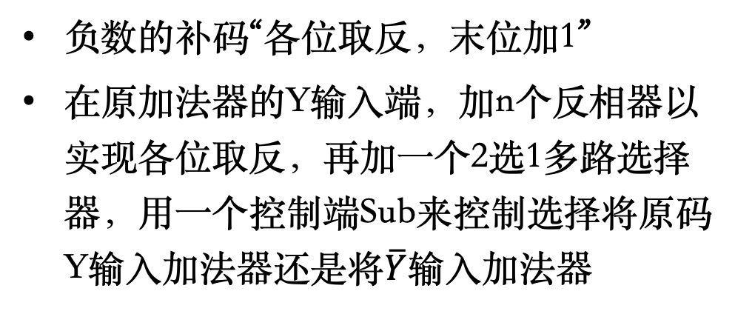
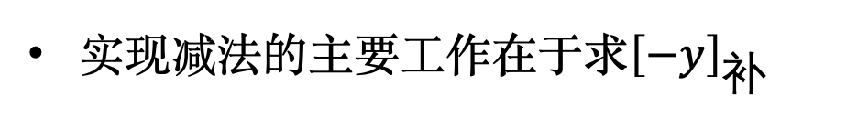
1. 补码加减运算
$${\left[x+y\right]}_{补}={\left[x\right]}_{补}+{\left[y\right]}_{补} (mod 2^{n})$$
$${\left[x−y\right]}_{补}={\left[x\right]}_{补}+{\left[−y\right]}_{补} (mod 2^{n})$$
实现减法的主要工作在于求${\left[−y\right]}_{补}$
负数的补码“各位取反，末位加1”
在原加法器的Y输入端，加n个反相器以实现各位取反，再加一个2选1多路选择器，用一个控制端Sub来控制选择将原码Y输入加法器还是将$\overline{Y}$输入加法器
Sub=1：做减法，$X+\overline{Y}+1$
Sub=0：做加法，$X+Y$

Slide 7
第九章 运算方法和运算部件
补码加减运算
原码乘法运算
补码乘法运算
原码除法运算

Slide 8
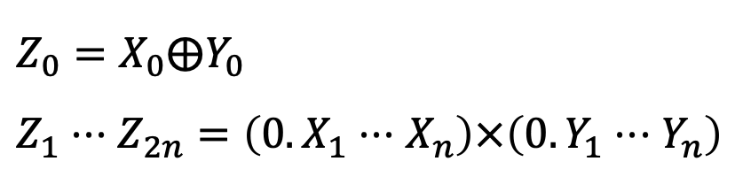
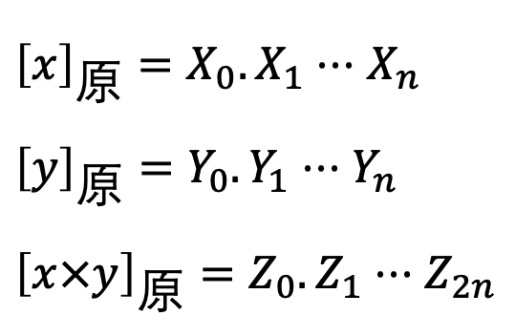
2. 原码乘法运算
原码作为浮点数尾数的表示形式，需要计算机能实现定点原码小数的乘法运算
确定乘积的符号位，由两个乘数的符号异或得到
计算乘积的数值位，乘积的数值部分为两个乘数的数值部分之积
${\left[x\right]}_{原}=X_{0}.X_{1}⋅⋅⋅X_{n}$
${\left[y\right]}_{原}=Y_{0}.Y_{1}⋅⋅⋅Y_{n}$
${\left[x×y\right]}_{原}=Z_{0}.Z_{1}⋅⋅⋅Z_{2n}$
$Z_{0}=X_{0}⨁Y_{0}$
$Z_{1}⋅⋅⋅Z_{2n}=\left(0.X_{1}⋅⋅⋅X_{n}\right)×\left(0.Y_{1}⋅⋅⋅Y_{n}\right)$

Slide 9
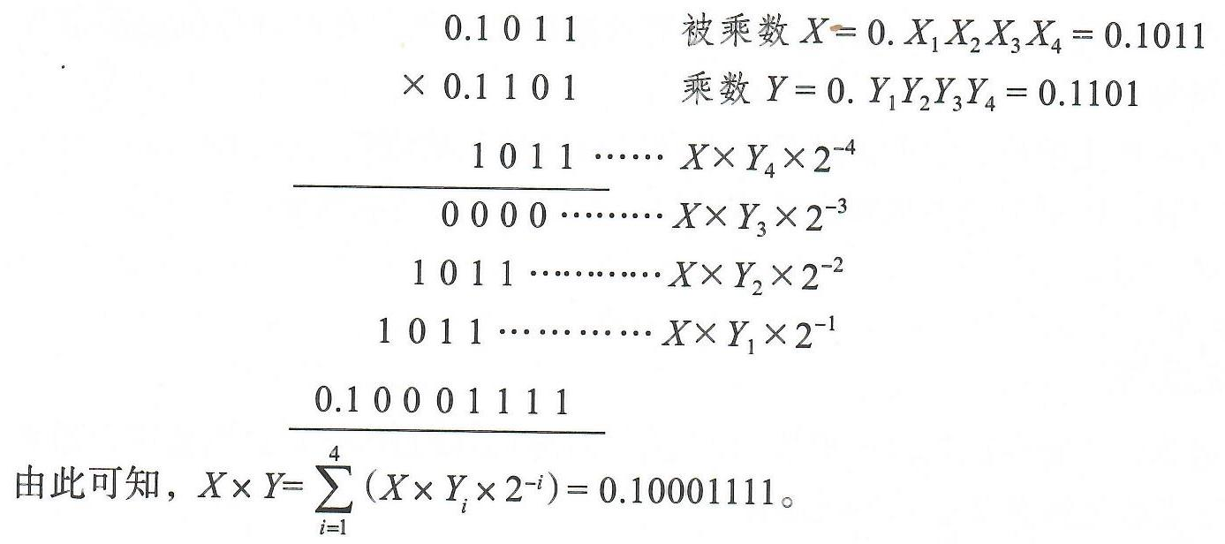
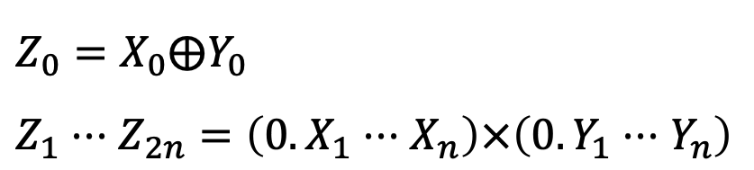
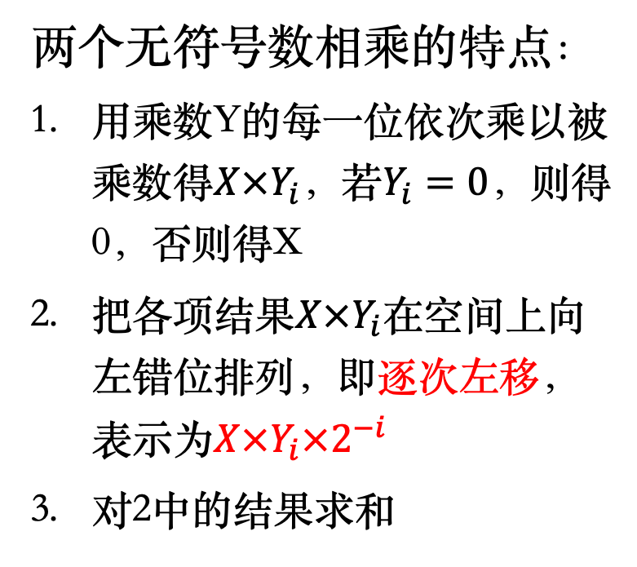
2. 原码乘法运算
$Z_{0}=X_{0}⨁Y_{0}$
$Z_{1}⋅⋅⋅Z_{2n}=\left(0.X_{1}⋅⋅⋅X_{n}\right)×\left(0.Y_{1}⋅⋅⋅Y_{n}\right)$
两个无符号数相乘的特点：
用乘数Y的每一位依次乘以被乘数得$X×Y_{i}$，若$Y_{i}=0$，则得0，否则得X
把各项结果$X×Y_{i}$在空间上向左错位排列，即逐次左移，表示为$X×Y_{i}×2^{−i}$
对2中的结果求和

Slide 10
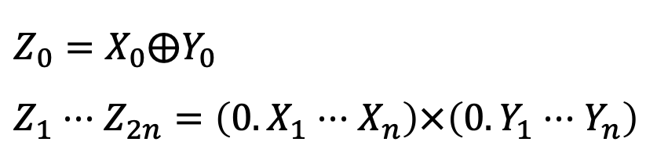
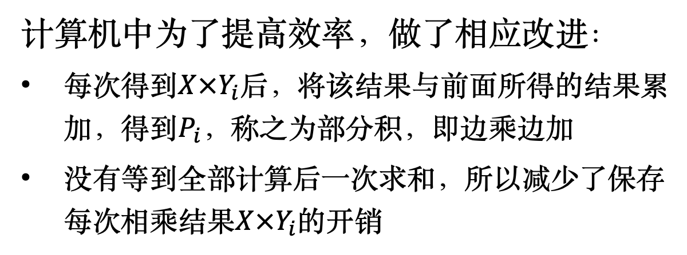
2. 原码乘法运算
$Z_{0}=X_{0}⨁Y_{0}$
$Z_{1}⋅⋅⋅Z_{2n}=\left(0.X_{1}⋅⋅⋅X_{n}\right)×\left(0.Y_{1}⋅⋅⋅Y_{n}\right)$
计算机中为了提高效率，做了相应改进：
每次得到$X×Y_{i}$后，将该结果与前面所得的结果累加，得到$P_{i}$，称之为部分积，即边乘边加
没有等到全部计算后一次求和，所以减少了保存每次相乘结果$X×Y_{i}$的开销
1111 被乘数
×1101 乘数
1111 第1次部分积
0000
01111 第2次部分积
1111
1001011 第3次部分积
1111
11000011 第4次部分积

Slide 11
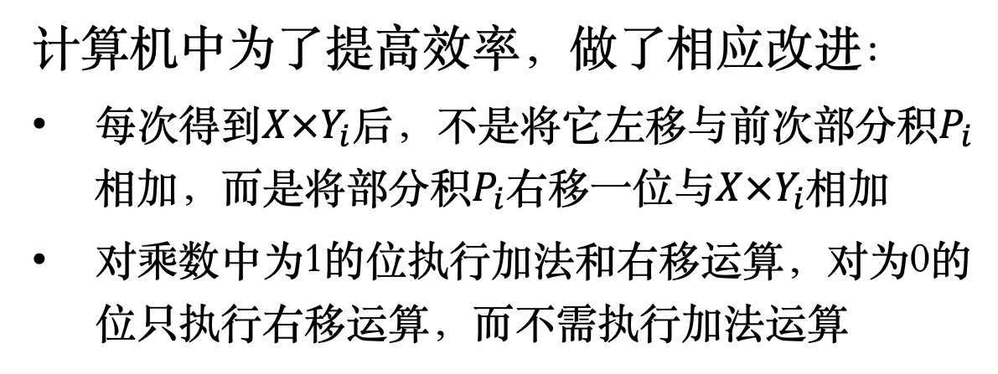
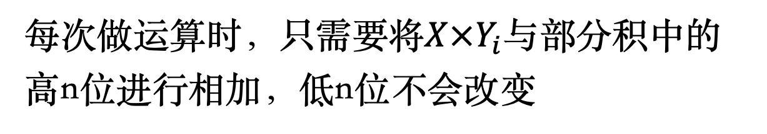
2. 原码乘法运算
$Z_{0}=X_{0}⨁Y_{0}$
$Z_{1}⋅⋅⋅Z_{2n}=\left(0.X_{1}⋅⋅⋅X_{n}\right)×\left(0.Y_{1}⋅⋅⋅Y_{n}\right)$
计算机中为了提高效率，做了相应改进：
每次得到$X×Y_{i}$后，不是将它左移与前次部分积$P_{i}$相加，而是将部分积$P_{i}$右移一位与$X×Y_{i}$相加
对乘数中为1的位执行加法和右移运算，对为0的位只执行右移运算，而不需执行加法运算
1111 被乘数
×1101 乘数
1111 第1次部分积
0000
01111 第2次部分积
1111
1001011 第3次部分积
1111
11000011 第4次部分积
每次做运算时，只需要将$X×Y_{i}$与部分积中的高n位进行相加，低n位不会改变
因此，只需要n位加法器就可实现两个n位数的相乘

Slide 12
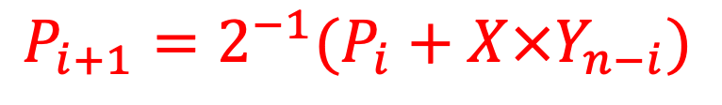
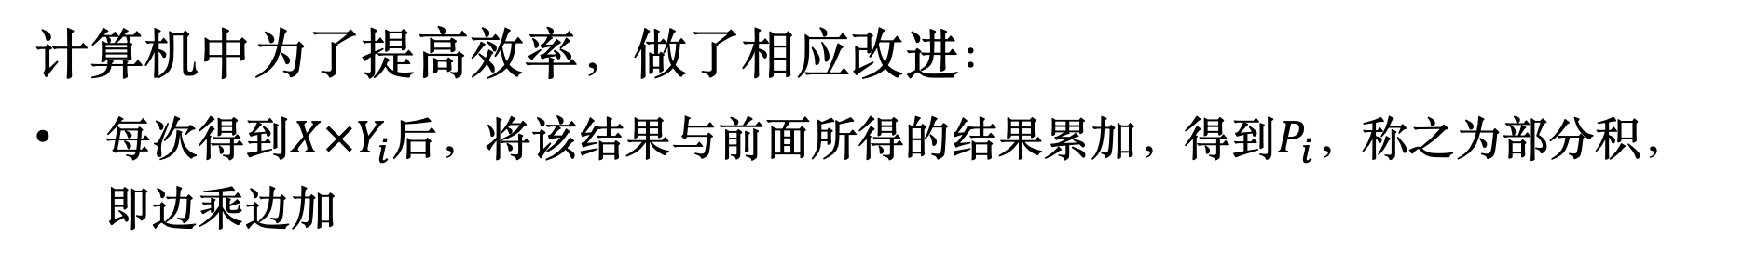
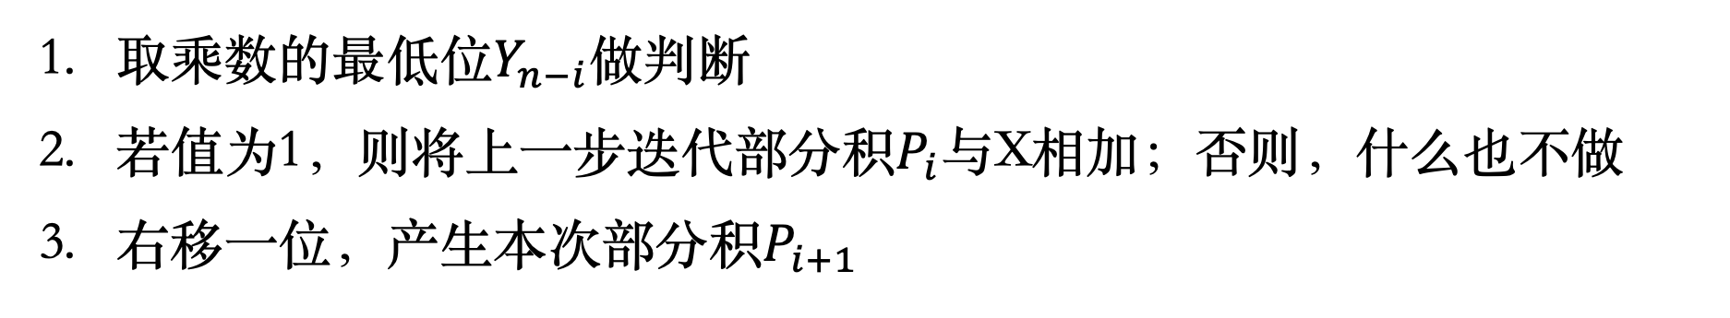
2. 原码乘法运算
计算机中为了提高效率，做了相应改进：
每次得到$X×Y_{i}$后，将该结果与前面所得的结果累加，得到$P_{i}$，称之为部分积，即边乘边加
$$P_{i+1}=2^{−1}(P_{i}+X×Y_{n−i})$$
取乘数的最低位$Y_{n−i}$做判断
若值为1，则将上一步迭代部分积$P_{i}$与X相加；否则，什么也不做
右移一位，产生本次部分积$P_{i+1}$

Slide 13
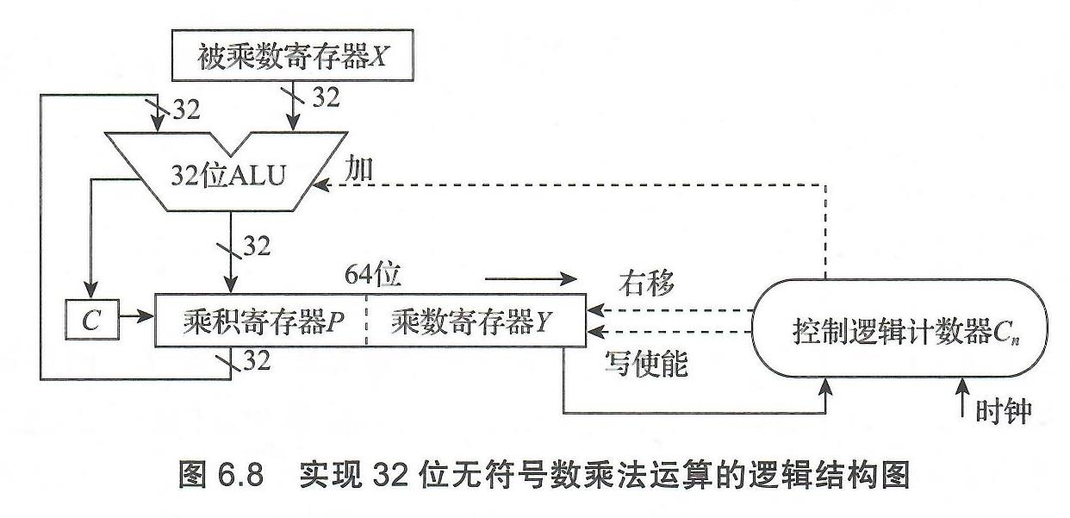
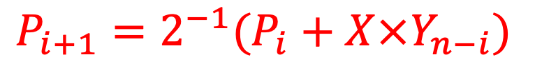
2. 原码乘法运算
$$P_{i+1}=2^{−1}(P_{i}+X×Y_{n−i})$$
经过n次“判断-加法-右移”循环
需要n个时钟周期（时序逻辑电路）

Slide 14
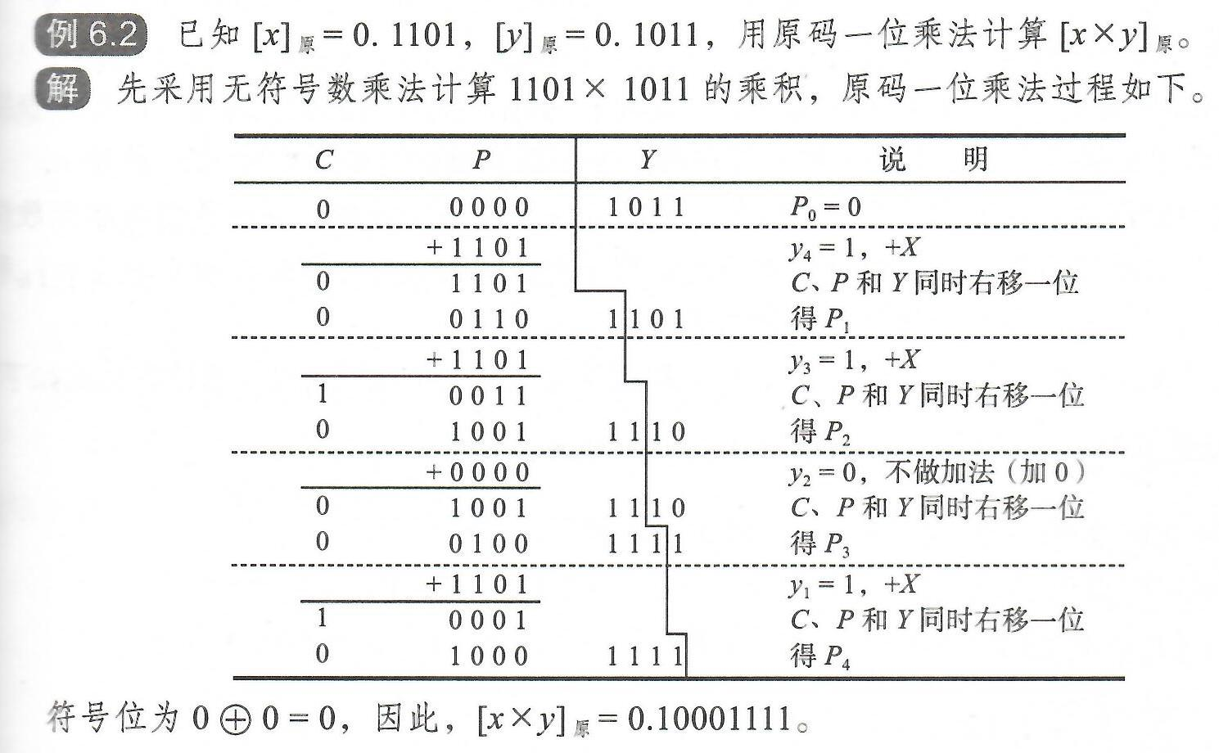
2. 原码乘法运算
$$P_{i+1}=2^{−1}(P_{i}+X×Y_{n−i})$$

Slide 15
第九章 运算方法和运算部件
补码加减运算
原码乘法运算
补码乘法运算
原码除法运算

Slide 16
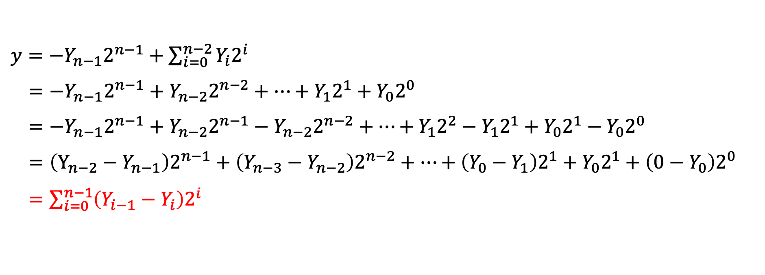
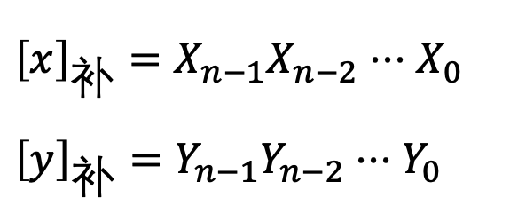
3. 补码乘法运算
补码作为机器中带符号整数的表示形式，需要计算机能实现定点补码整数的乘法运算
布斯算法：
A. D. Booth提出一种补码相乘算法，可以将符号位与数值位合在一起参与运算，直接得出用补码表示的乘积，且正数和负数同等对待
${\left[x\right]}_{补}=X_{n−1}X_{n−2}⋅⋅⋅X_{0}$
${\left[y\right]}_{补}=Y_{n−1}Y_{n−2}⋅⋅⋅Y_{0}$
$y=−Y_{n−1}2^{n−1}+\sum_{i=0}^{n−2}{Y_{i}2^{i}}$
$=−Y_{n−1}2^{n−1}+Y_{n−2}2^{n−2}+…+Y_{1}2^{1}+Y_{0}2^{0}$
$=−Y_{n−1}2^{n−1}+Y_{n−2}2^{n−1}−Y_{n−2}2^{n−2}+…+Y_{1}2^{2}−Y_{1}2^{1}+Y_{0}2^{1}−Y_{0}2^{0}$
$=\left(Y_{n−2}−Y_{n−1}\right)2^{n−1}+\left(Y_{n−3}−Y_{n−2}\right)2^{n−2}+…+\left(Y_{0}−Y_{1}\right)2^{1}+Y_{0}2^{1}+\left(0−Y_{0}\right)2^{0}$
$=\sum_{i=0}^{n−1}{\left(Y_{i−1}−Y_{i}\right)2^{i}}$

Slide 17
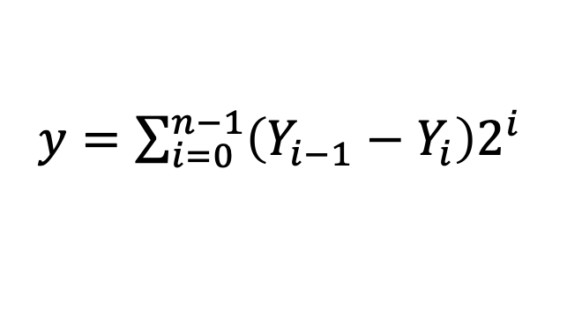
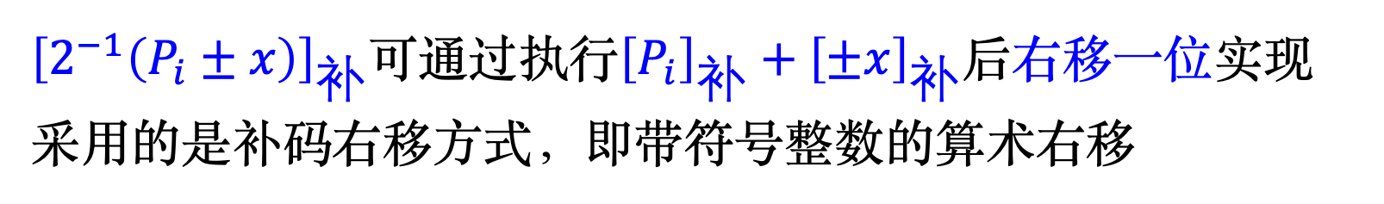
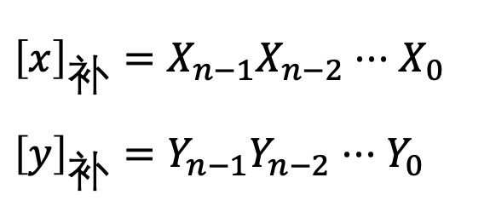
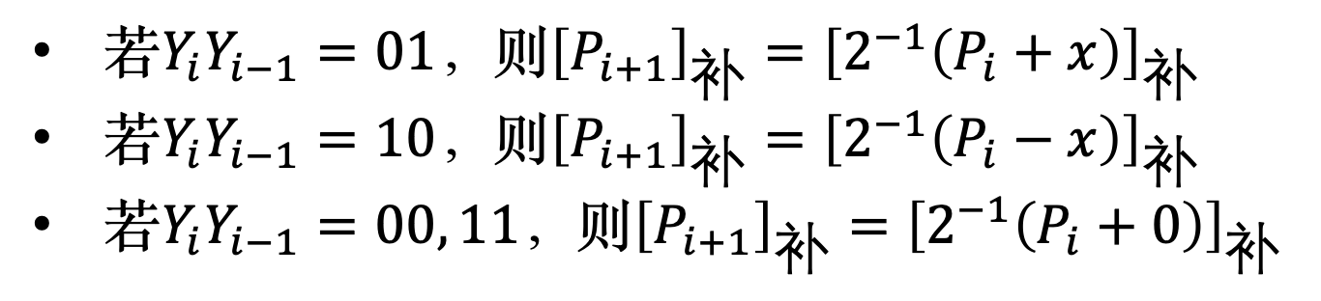
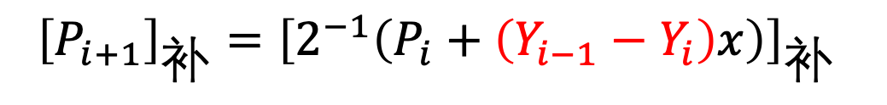
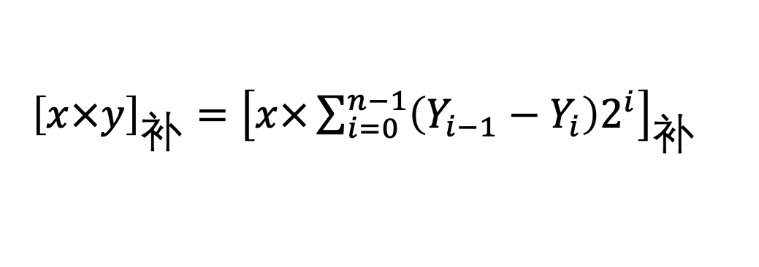
3. 补码乘法运算
$y=\sum_{i=0}^{n−1}{\left(Y_{i−1}−Y_{i}\right)2^{i}}$
${\left[x\right]}_{补}=X_{n−1}X_{n−2}⋅⋅⋅X_{0}$
${\left[y\right]}_{补}=Y_{n−1}Y_{n−2}⋅⋅⋅Y_{0}$
${\left[x×y\right]}_{补}={\left[x×\sum_{i=0}^{n−1}{\left(Y_{i−1}−Y_{i}\right)2^{i}}\right]}_{补}$
${\left[P_{i+1}\right]}_{补}={\left[2^{−1}\left(P_{i}+\left(Y_{i−1}−Y_{i}\right)x\right)\right]}_{补}$
若$Y_{i}Y_{i−1}=01$，则${\left[P_{i+1}\right]}_{补}={\left[2^{−1}\left(P_{i}+x\right)\right]}_{补}$
若$Y_{i}Y_{i−1}=10$，则${\left[P_{i+1}\right]}_{补}={\left[2^{−1}\left(P_{i}−x\right)\right]}_{补}$
若$Y_{i}Y_{i−1}=00, 11$，则${\left[P_{i+1}\right]}_{补}={\left[2^{−1}\left(P_{i}+0\right)\right]}_{补}$
${\left[2^{−1}\left(P_{i}±x\right)\right]}_{补}$可通过执行${\left[P_{i}\right]}_{补}+{\left[±x\right]}_{补}$后右移一位实现
采用的是补码右移方式，即带符号整数的算术右移

Slide 18
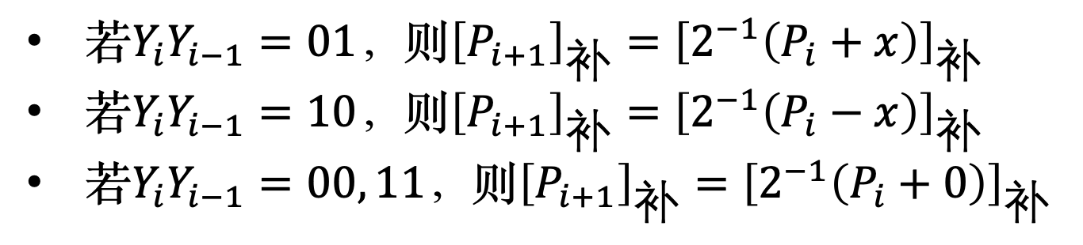

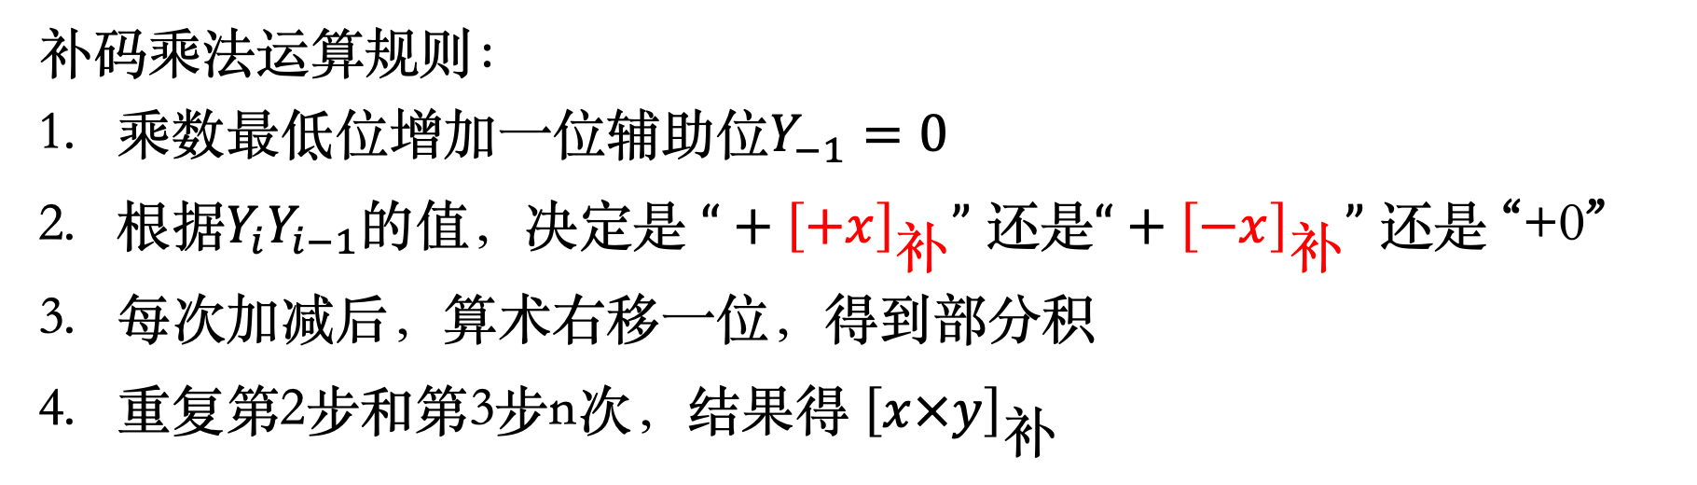
3. 补码乘法运算
${\left[P_{i+1}\right]}_{补}={\left[2^{−1}\left(P_{i}+\left(Y_{i−1}−Y_{i}\right)x\right)\right]}_{补}$
n次:
判断
加减
右移
若$Y_{i}Y_{i−1}=01$，则${\left[P_{i+1}\right]}_{补}={\left[2^{−1}\left(P_{i}+x\right)\right]}_{补}$
若$Y_{i}Y_{i−1}=10$，则${\left[P_{i+1}\right]}_{补}={\left[2^{−1}\left(P_{i}−x\right)\right]}_{补}$
若$Y_{i}Y_{i−1}=00, 11$，则${\left[P_{i+1}\right]}_{补}={\left[2^{−1}\left(P_{i}+0\right)\right]}_{补}$
补码乘法运算规则：
乘数最低位增加一位辅助位$Y_{−1}=0$
根据$Y_{i}Y_{i−1}$的值，决定是 $“+{\left[+x\right]}_{补}”$ 还是$“+{\left[−x\right]}_{补}”$ 还是 “+0”
每次加减后，算术右移一位，得到部分积
重复第2步和第3步n次，结果得 ${\left[x×y\right]}_{补}$

Slide 19
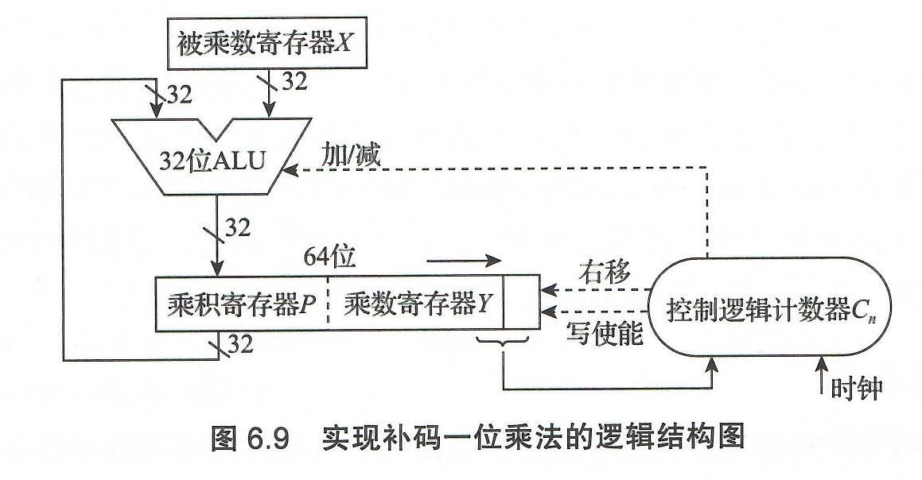
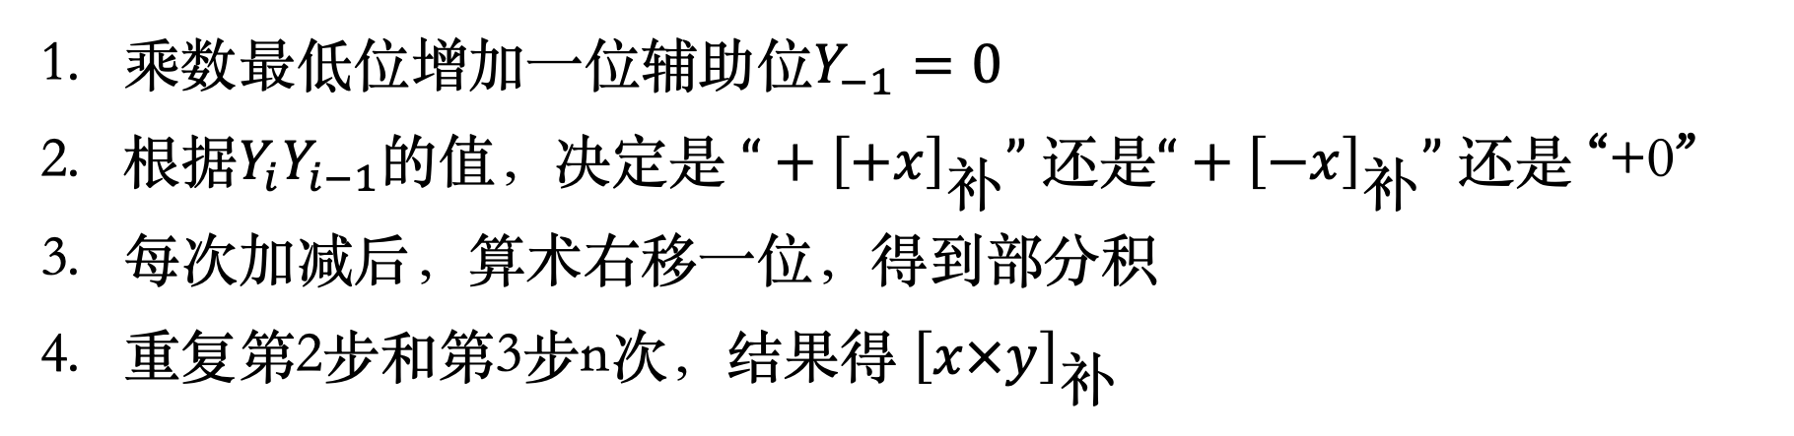
3. 补码乘法运算
乘数最低位增加一位辅助位$Y_{−1}=0$
根据$Y_{i}Y_{i−1}$的值，决定是 $“+{\left[+x\right]}_{补}”$ 还是$“+{\left[−x\right]}_{补}”$ 还是 “+0”
每次加减后，算术右移一位，得到部分积
重复第2步和第3步n次，结果得 ${\left[x×y\right]}_{补}$

Slide 20
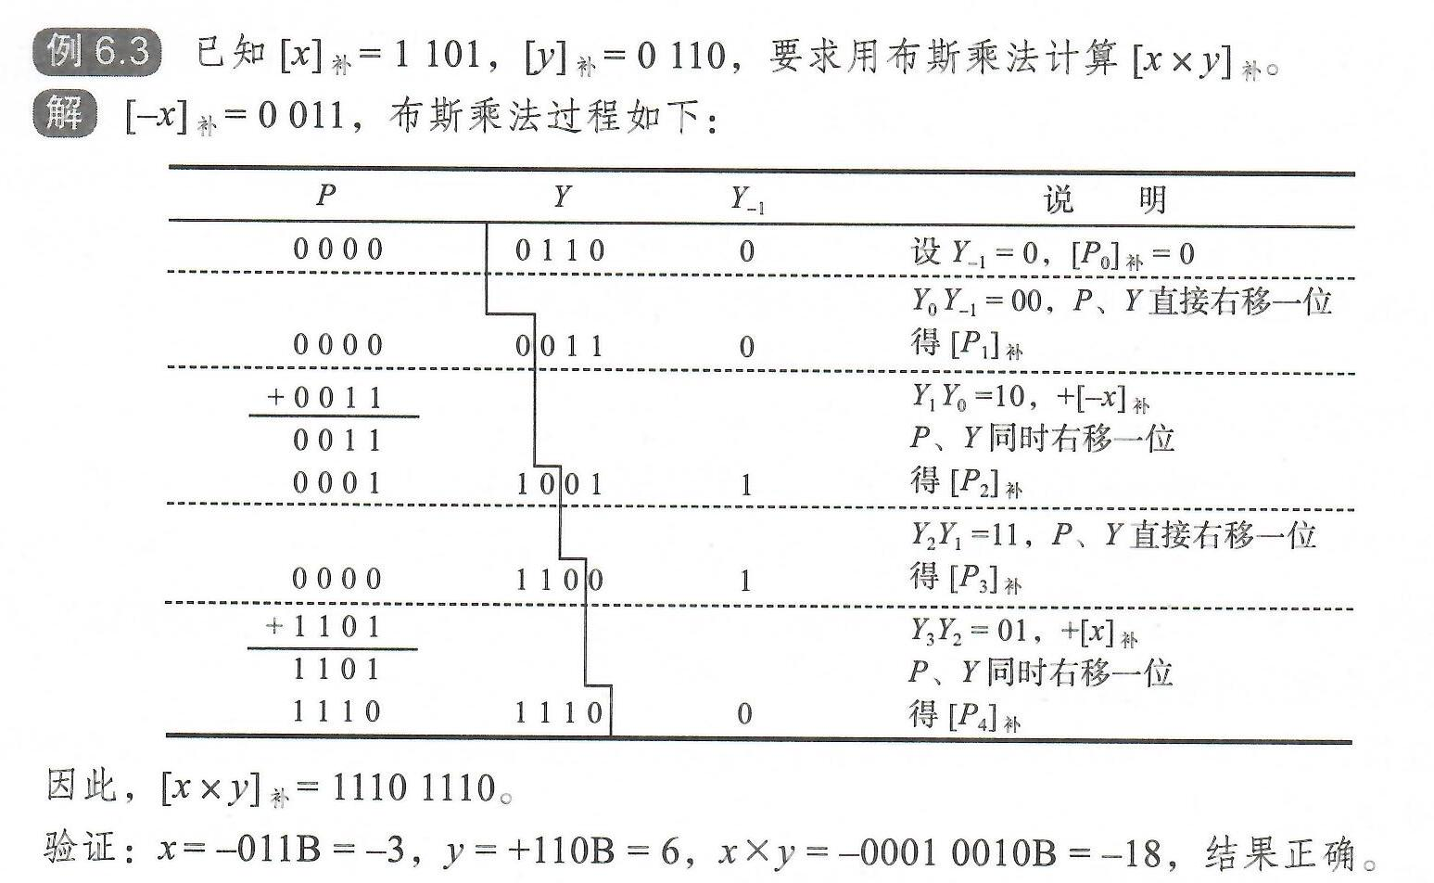
3. 补码乘法运算

Slide 21
第九章 运算方法和运算部件
补码加减运算
原码乘法运算
补码乘法运算
原码除法运算

Slide 22
4. 原码除法运算
除法运算与乘法运算很相似，都是一种移位和加减运算的迭代过程
手算除法的基本要点：
被除数与除数相减，若够减，则上商为1；若不够减，则上商为0
每次得到的差为中间余数，将除数右移后与上次的中间余数比较。用中间余数减除数，若够减，则上商为1；若不够减，则上商为0
重复执行第2步，直到求得的商的位数足够
1 1 1 0 商
除数1011）1 0 0 1 1 1 0 1 被除数
1 0 1 1
1 0 0 0 1 中间余数
1 0 1 1
0 1 1 0 0 中间余数
1 0 1 1
0 0 1 1 余数

Slide 23
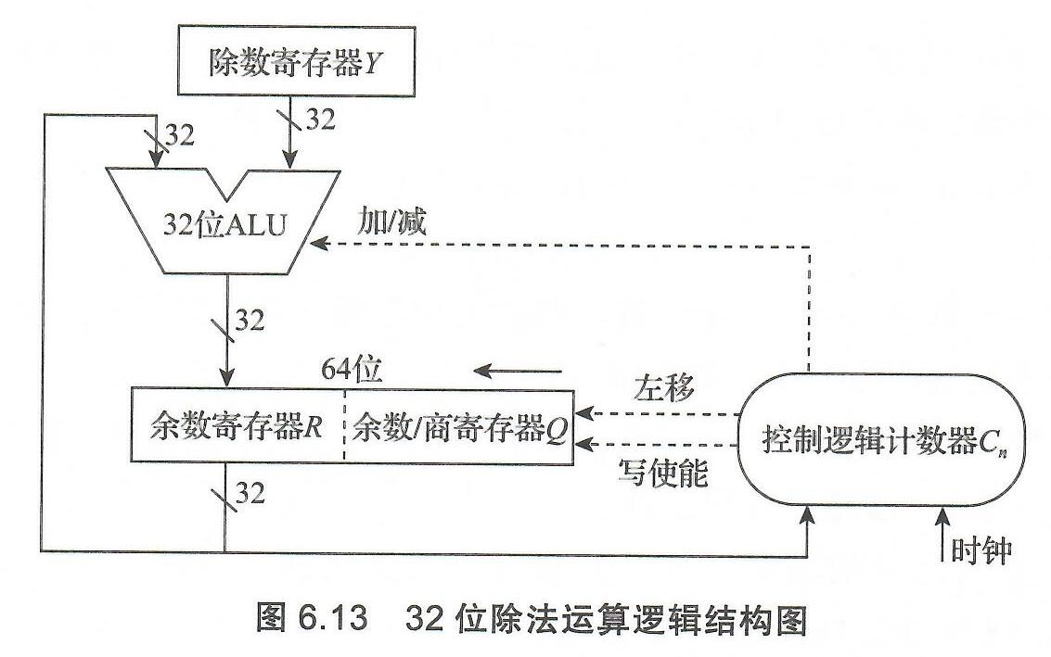
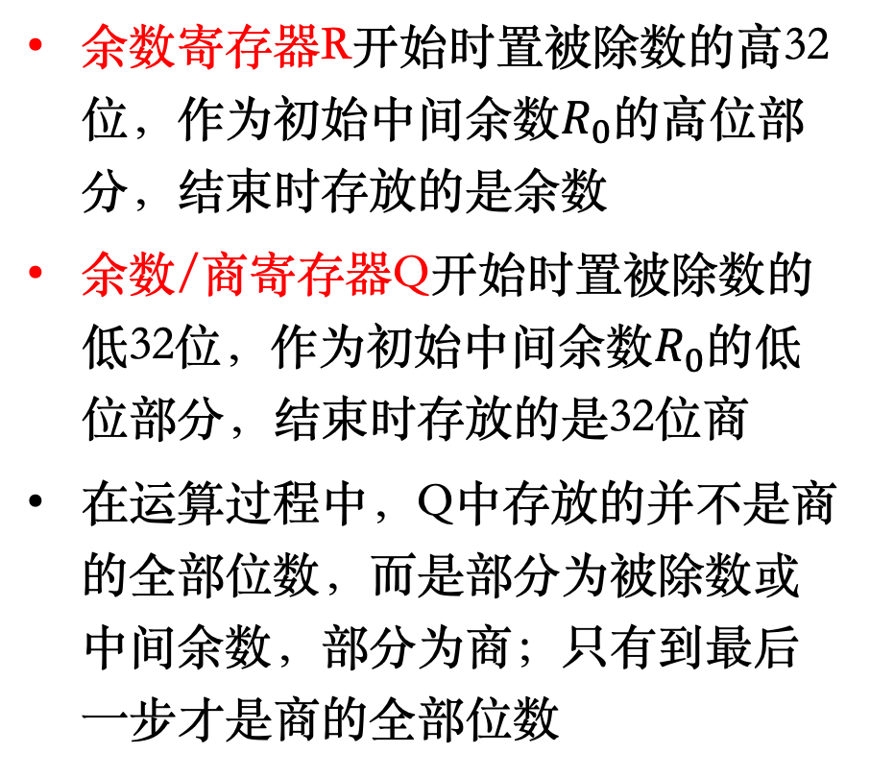
4. 原码除法运算
余数寄存器R开始时置被除数的高32位，作为初始中间余数$R_{0}$的高位部分，结束时存放的是余数
余数/商寄存器Q开始时置被除数的低32位，作为初始中间余数$R_{0}$的低位部分，结束时存放的是32位商
在运算过程中，Q中存放的并不是商的全部位数，而是部分为被除数或中间余数，部分为商；只有到最后一步才是商的全部位数

Slide 24
4. 原码除法运算
两个无符号数除法的运算步骤：
操作数预置：在确认被除数和除数都不为0后，将被除数（必要时进行0扩展）置于余数寄存器R和余数/商寄存器Q中，除数置于除数寄存器Y中
做减法试商：根据R-Y得到的结果的符号来判断两数的大小。若结果为正，则上商为1；若结果为负，则上商0
上商为0时恢复余数：把减掉的除数再加回来，恢复原来的中间余数
中间余数左移，以便继续试商。左移时中间余数和商一起进行左移，Q的最低位空出，以备上商

Slide 25
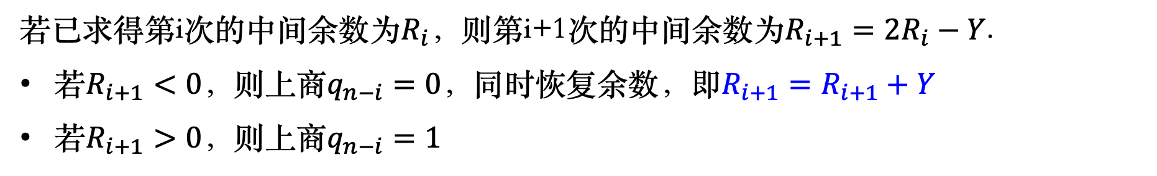
4. 原码除法运算
恢复余数除法：
做减法试商：根据R-Y得到的结果的符号来判断两数的大小。若结果为正，则上商为1；若结果为负，则上商0
上商为0时恢复余数：把减掉的除数再加回来，恢复原来的中间余数
若已求得第i次的中间余数为$R_{i}$，则第i+1次的中间余数为$R_{i+1}=2R_{i}−Y$.
若$R_{i+1}<0$，则上商$q_{n−i}=0$，同时恢复余数，即$R_{i+1}=R_{i+1}+Y$
若$R_{i+1}>0$，则上商$q_{n−i}=1$

Slide 26
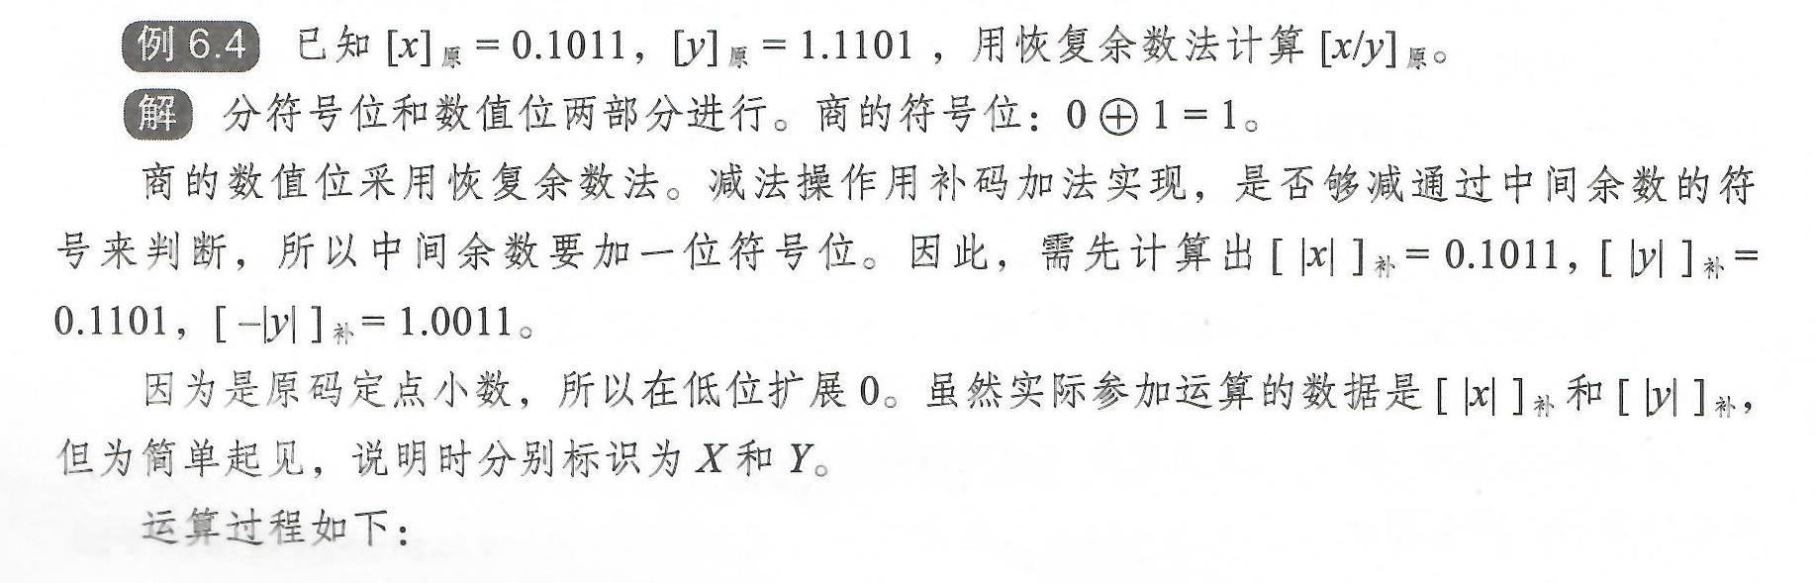
4. 原码除法运算 恢复余数除法

Slide 27
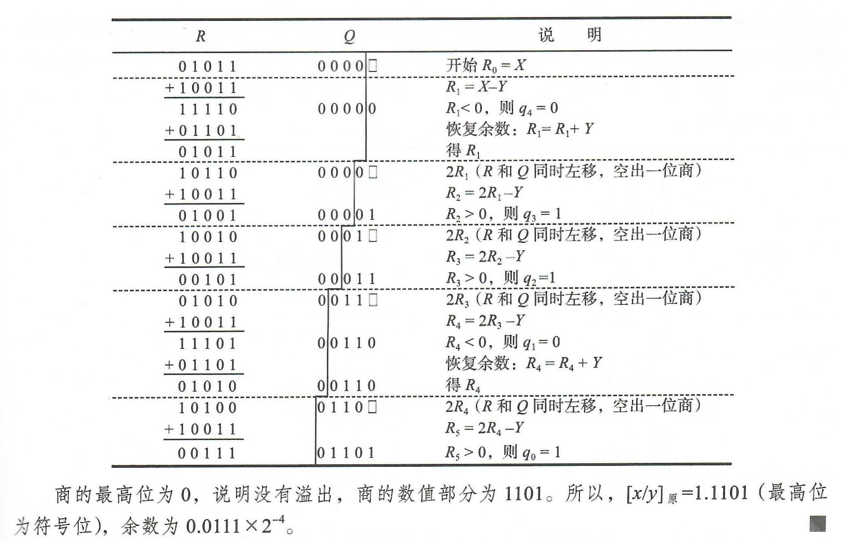
4. 原码除法运算 恢复余数除法

Slide 28
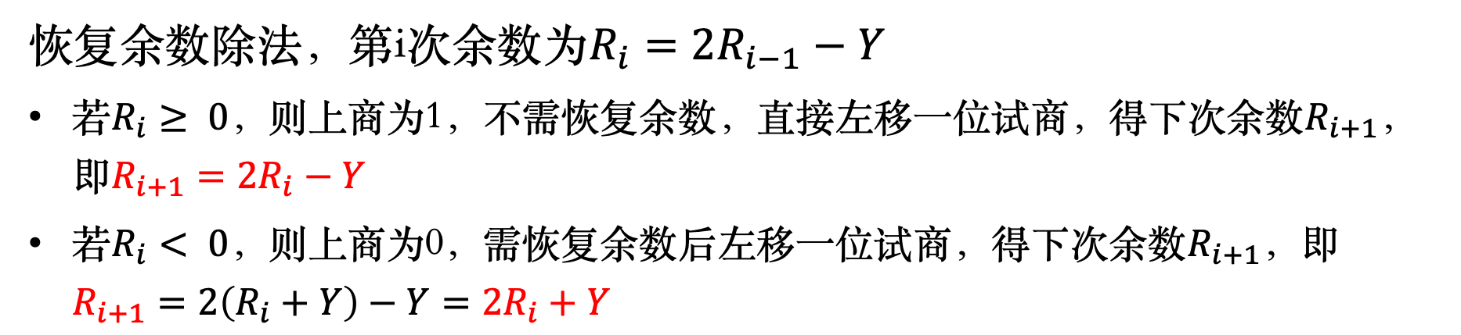
4. 原码除法运算
恢复余数除法：
当中间余数与除数相减结果为负时，要多做一次+Y操作，降低了算法执行速度并使控制线路变得复杂
在计算机中很少采用恢复余数除法，普遍采用不恢复余数除法
恢复余数除法，第i次余数为$R_{i}=2R_{i−1}−Y$
若$R_{i}≥ 0$，则上商为1，不需恢复余数，直接左移一位试商，得下次余数$R_{i+1}$，即$R_{i+1}=2R_{i}−Y$
若$R_{i}< 0$，则上商为0，需恢复余数后左移一位试商，得下次余数$R_{i+1}$，即$R_{i+1}=2\left(R_{i}+Y\right)−Y=2R_{i}+Y$

Slide 29
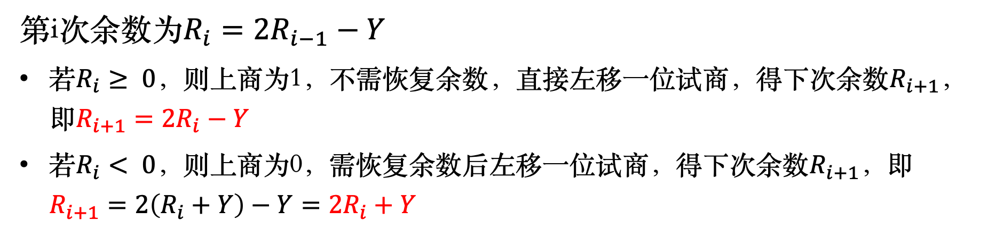
4. 原码除法运算 不恢复余数除法
第i次余数为$R_{i}=2R_{i−1}−Y$
若$R_{i}≥ 0$，则上商为1，不需恢复余数，直接左移一位试商，得下次余数$R_{i+1}$，即$R_{i+1}=2R_{i}−Y$
若$R_{i}< 0$，则上商为0，需恢复余数后左移一位试商，得下次余数$R_{i+1}$，即$R_{i+1}=2\left(R_{i}+Y\right)−Y=2R_{i}+Y$
若中间余数为正数，则上商为1，下次做减法
若中间余数为负数，则上商为0，下次做加法
加减交替法

Slide 30
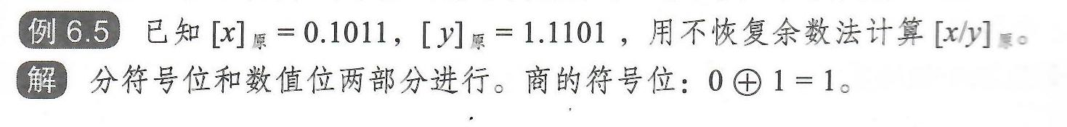
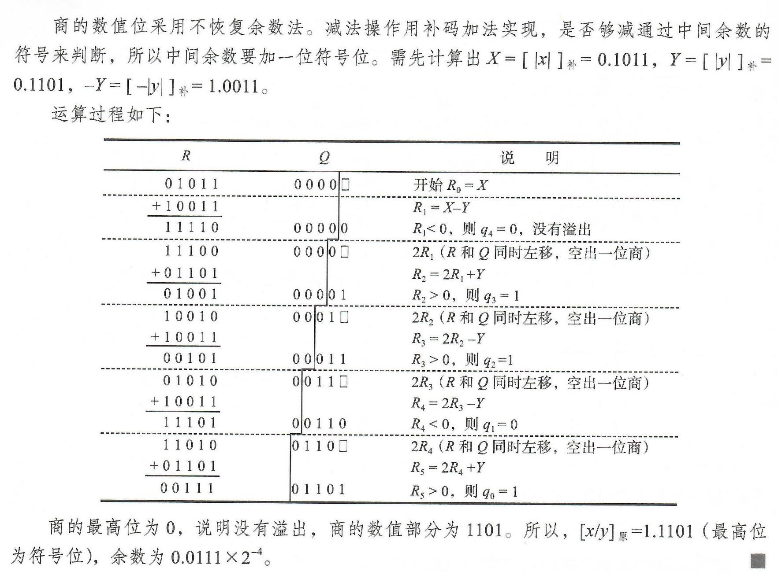
4. 原码除法运算 不恢复余数除法

